Slide 1
-BITCAMP- PROJECT SCHEDULER
2조 : 김민솔 김수정 김유현 김한솔 류정문 연주홍
Notes:
안녕하세요 2조 발표를 맡게 된 김민솔입니다
저희는 이렇게 👏여섯명이 이번 프로젝트를 진행하게 되었구요~!

Slide 2







수정’s IDEA
Notes:
👏저희는 여섯명이서 각자 의견을 내서
👏익명 투표를 하여 제일 많은 표를 얻은
👏수정씨의 아이디어가 당선되었습니다
👏

Slide 3


BITCAMPRO
(가제)
회의 일정
진행 상황
프로젝트 스케쥴러
IT자료 공유 & 출결 신청
Notes:
여러분 모두 프로젝트를 진행해보면서 👏회의일정이나, 👏진행상황이 👏한 눈에 보이면 참 좋을 것 같다고 생각을 아마 하셨을 것 같아요
👏그래서 저희가 직접 프로젝트 진행을 관리할 수 있는 스케쥴러를 만들어보기로 했어요~~ it자료 공유나 출결 신청 같은 부가적인 기능들도 추가해서, 저희가 잘 사용할 수 있을 것 같은 👏비트캠프로💗 사이트를, 만들어 보려고 합니다

Slide 4
BITCAMP
-공지사항
-출결 신청
+IT 자료공유 게시판
로
그
인
PROJECT
-공지사항
-팀원 자료 공유
-일정표
+진척도
Notes:
👏이 사이트는 크게 👏비트캠프 ,
👏프로젝트 페이지로 나뉘어 있고요~~~~~ 👏이러한 게시판들이 있습니다
그리고 당연히 👏로그인 페이지가 이 두 게시판을 관통하게 될 것입니다

Slide 5



공지사항
연주홍
출결 신청
김민솔
로그인
김유현
BITCAMP
Notes:
👏파트분배는 이렇게 비트캠프파와

Slide 6



공지사항
김한솔
팀원간 자료 공유
류정문
일정표
김수정
PROJECT
Notes:
👏프로젝트파로 나누어서

Slide 7


CRUD
Notes:
👏여섯명 모두가 👏씨-유-알-디를 사용해서 게시판을 👏하나씩 구현해 볼 수 있게 해보았습니다 👏 추가적으로 자료 공유도 하면 좋겠쬬?

Slide 8
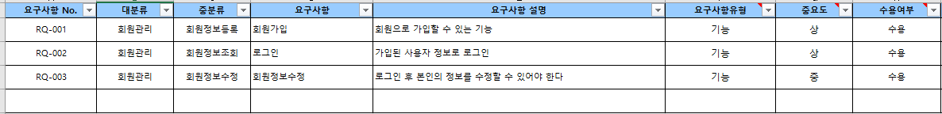
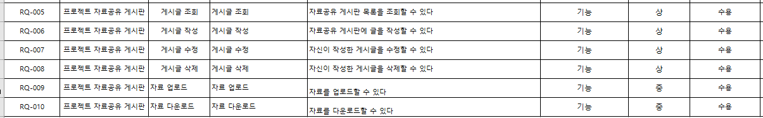
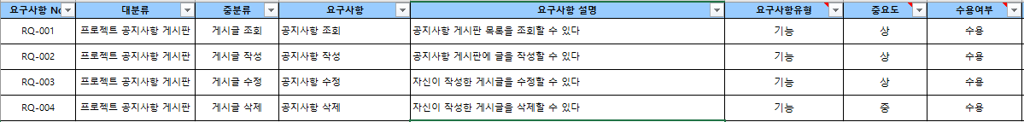
Notes:
👏이렇게 요구사항 설명서도 작성해 봤구요

Slide 9

Adobe XD
Notes:
👏저희는 어도비 엑스디를 사용해서 게시판 ui 디자인을 설계했습니다

Slide 10
감사합니다🙇‍♀️

